Slide 1
РОССИЙСКИЙ УНИВЕРСИТЕТ ДРУЖБЫ НАРОДОВ
Администрирование сетевых подсистем
Лабораторная
работа №11
Настройка SSH-сервера
Студент: Одеджими Олуваколаде
Группа: НПИбд-01-23
Год: 2026
РУДН • Москва, Россия

Slide 2
Цель и задание
Цель работы
Получить навыки настройки SSH-сервера: ограничение доступа, аутентификация по ключу, туннелирование и пересылка X11.
Задачи
1
Запрет root
PermitRootLogin no в sshd_config
2
Ограничение пользователей
AllowUsers vagrant kolade — все прочие отклоняются
3
Порт 2022
Второй порт SSH; настройка SELinux и межсетевого экрана
4
Аутентификация по ключу
Ключевая пара ED25519; беспарольный вход через ssh-copy-id
5
SSH-туннель
ssh -fNL 8080:localhost:80 — перенаправление порта 80 → 8080
6
Удалённые команды
Выполнение hostname, ls -Al, mail через SSH с клиента
7
X11 Forwarding
X11Forwarding yes; тест с Firefox (ограничение headless-VM)
8
Скрипт Vagrant
provision/server/ssh.sh — автоматизация всех настроек SSH
Лаб. работа №11 • Настройка SSH-сервера • РУДН
2

Slide 3
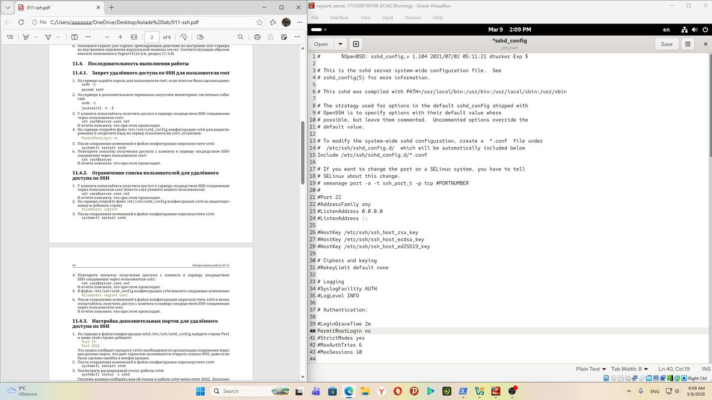
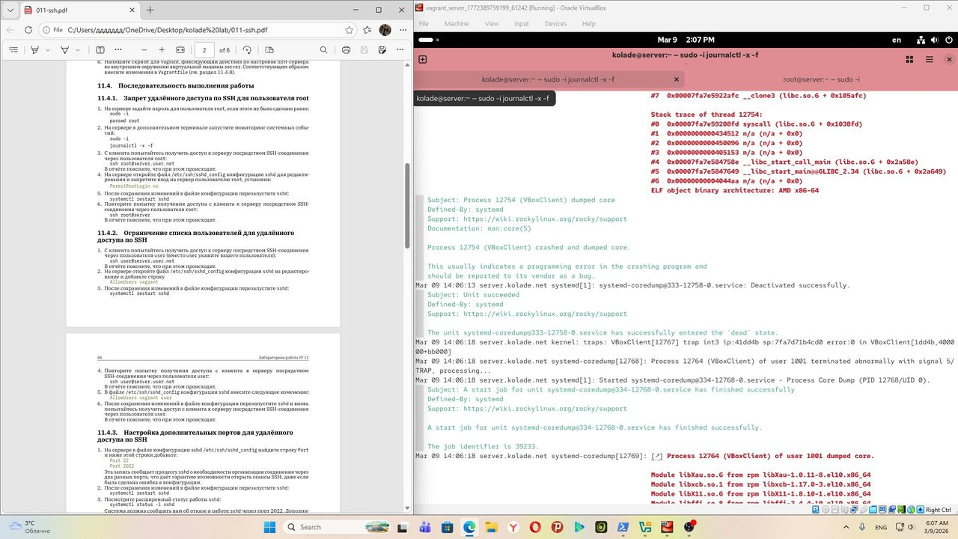
3.1 Запрет root-доступа по SSH
PermitRootLogin no в /etc/ssh/sshd_config · systemctl restart sshd
Рис. 1 — journalctl -x -f: мониторинг событий sshd
Рис. 2 — sshd_config: PermitRootLogin no установлен (строка 40)
После перезапуска sshd root-доступ по SSH полностью заблокирован
Лаб. работа №11 • Настройка SSH-сервера • РУДН
3

Slide 4
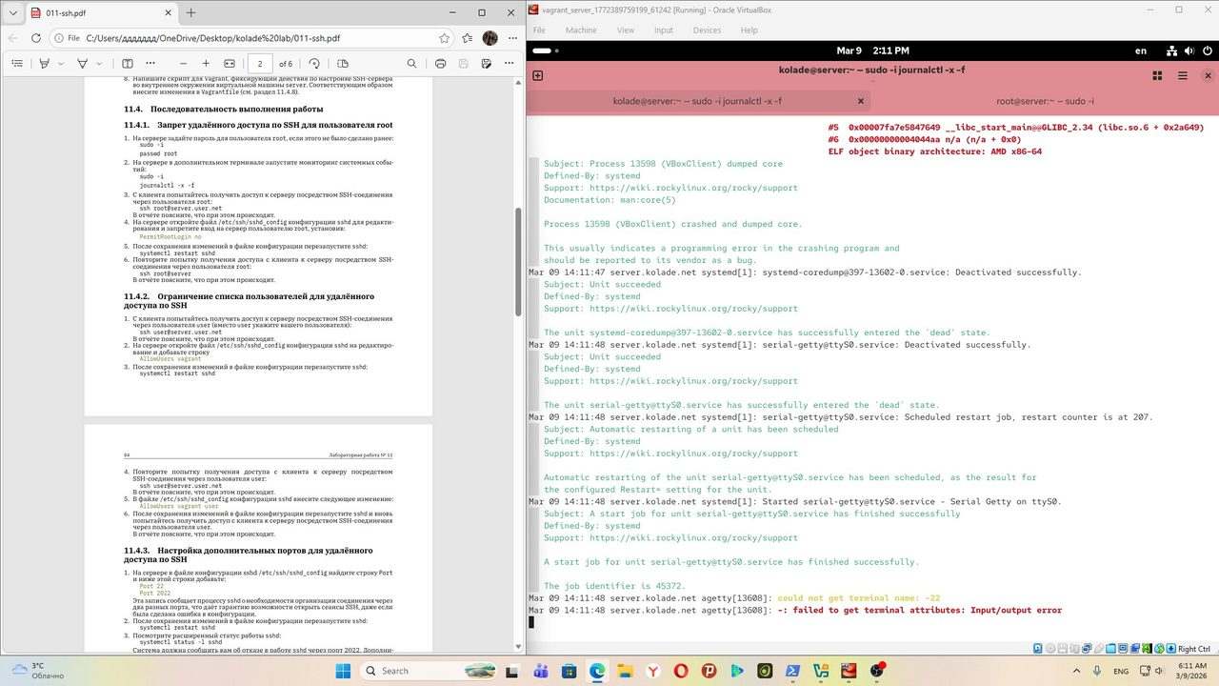
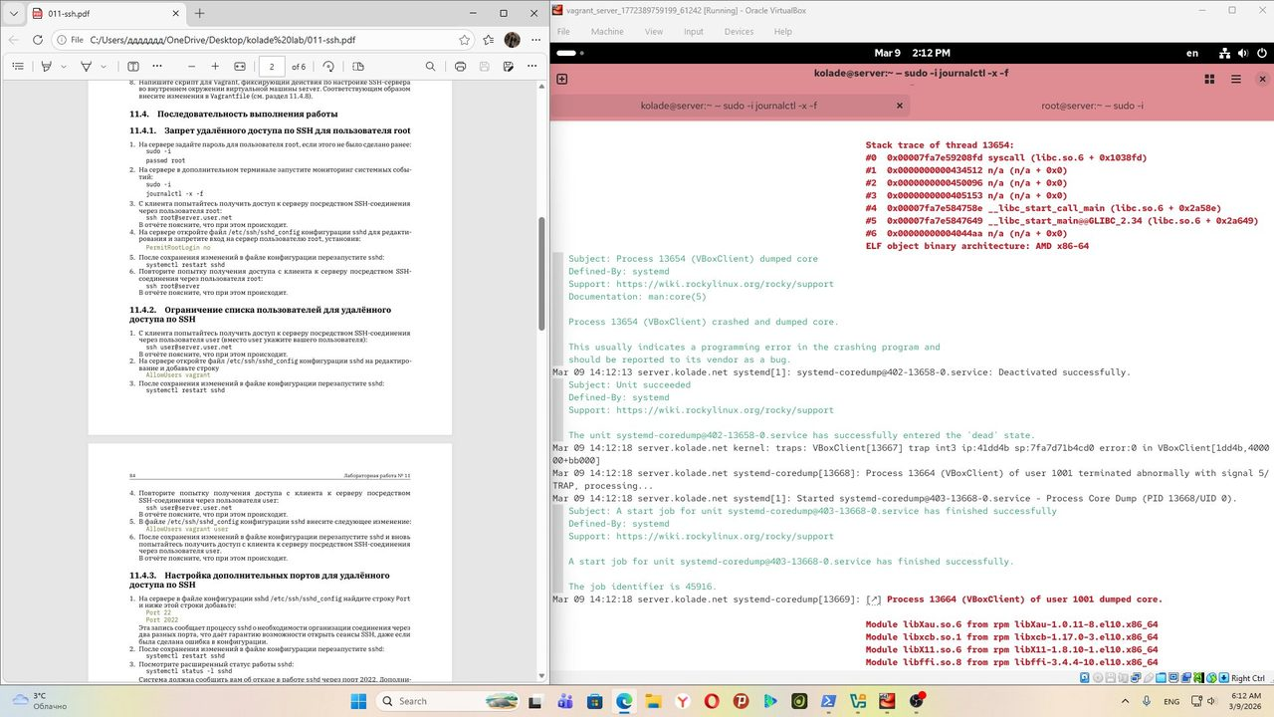
3.1 Проверка запрета root: события systemd
journalctl — события перезапуска sshd и отклонение root-попыток
Рис. 3 — journalctl: события после перезапуска sshd с PermitRootLogin no
Рис. 4 — системные события, подтверждающие применение конфигурации sshd
PermitRootLogin no немедленно блокирует атаки перебора пароля на root
Лаб. работа №11 • Настройка SSH-сервера • РУДН
4

Slide 5
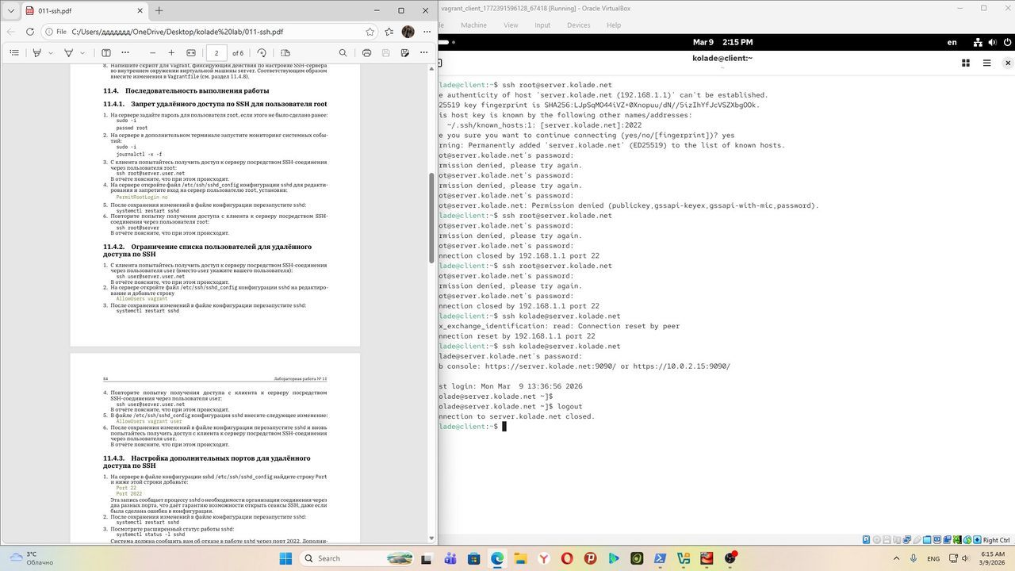
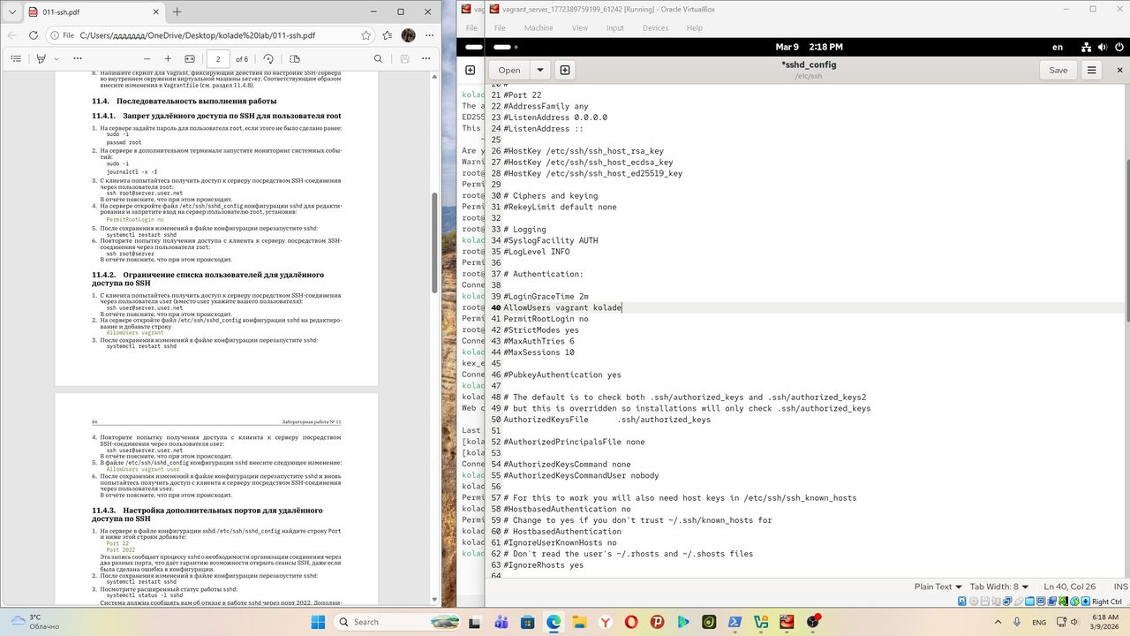
3.2 Ограничение пользователей SSH: AllowUsers
AllowUsers vagrant kolade · все прочие учётные записи отклоняются
Рис. 5 — root отклонён; kolade вошёл успешно
Рис. 6 — итоговый sshd_config: AllowUsers vagrant kolade + PermitRootLogin no
Директива AllowUsers ограничивает SSH только указанными пользователями
Лаб. работа №11 • Настройка SSH-сервера • РУДН
5

Slide 6
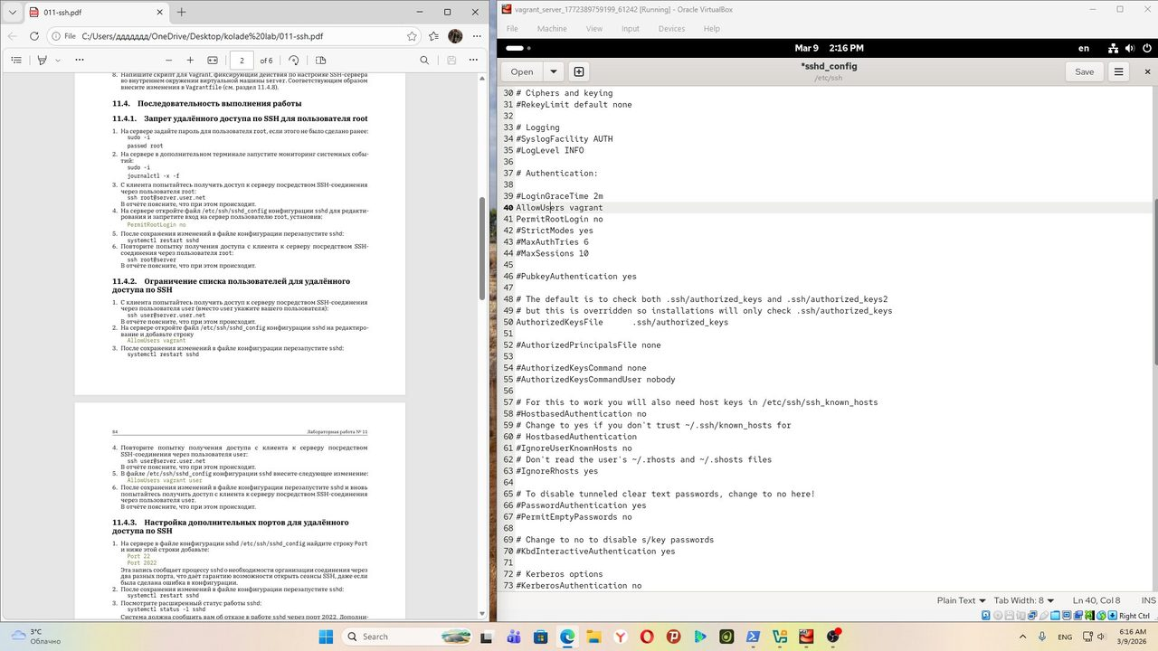
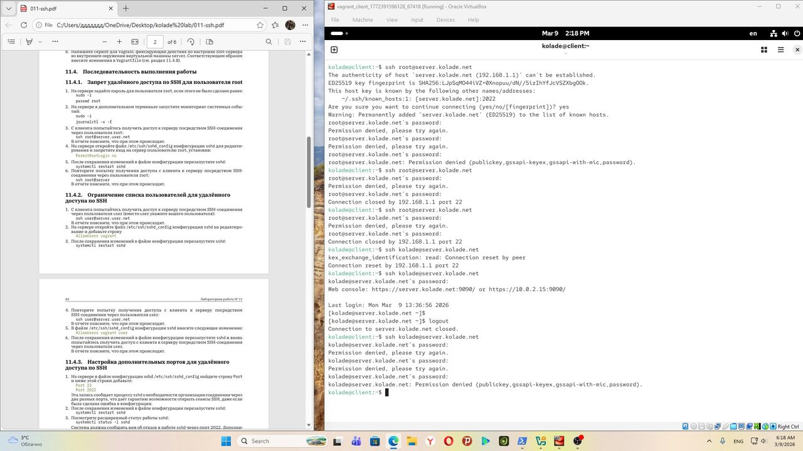
3.2 Тестирование AllowUsers по шагам
vagrant only → kolade запрещён → оба добавлены → kolade разрешён
Рис. 7 — sshd_config: AllowUsers vagrant (строка 40)
Рис. 8 — проверка ограничений: root отклонён, kolade сброс подключения, затем успех
AllowUsers проверяется пошагово: только после добавления kolade подключение проходит
Лаб. работа №11 • Настройка SSH-сервера • РУДН
6

Slide 7
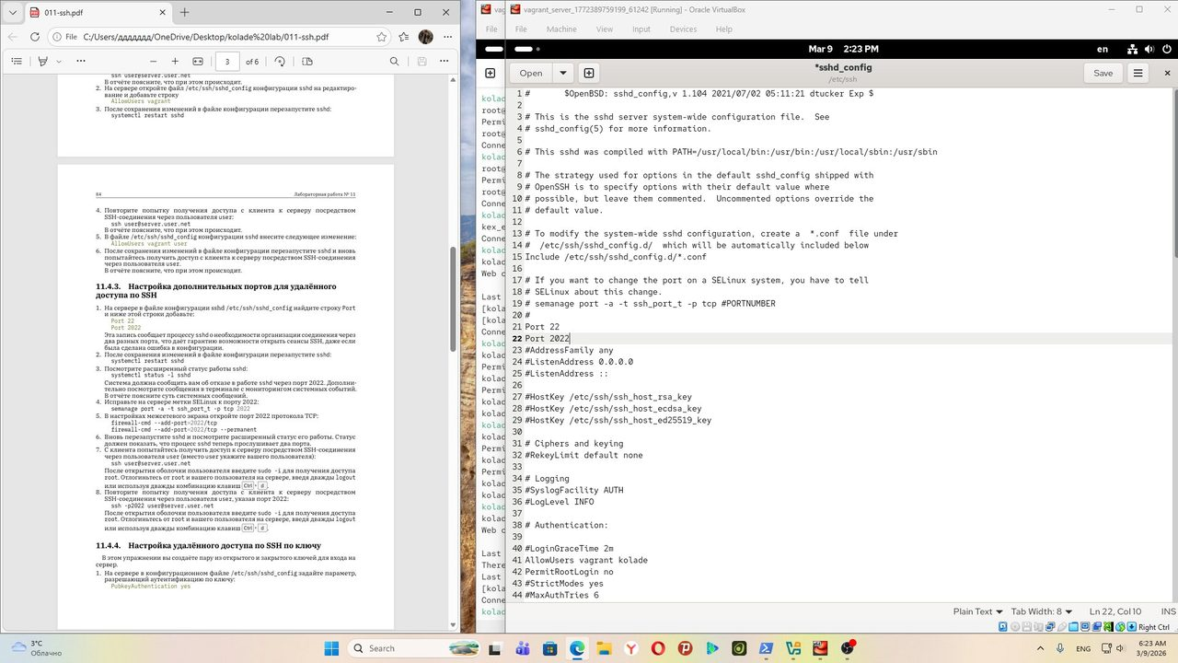
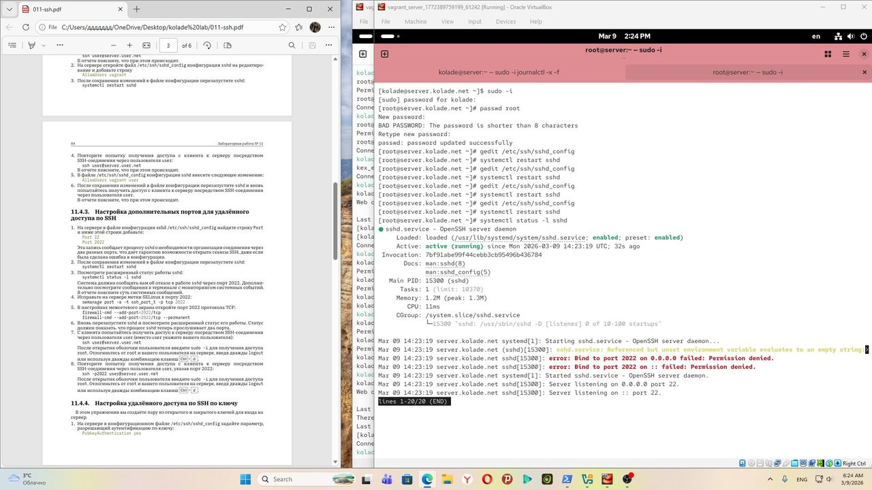
3.3 Настройка дополнительного порта SSH 2022
sshd_config: Port 22 + Port 2022 · Ошибка SELinux при первой попытке
Рис. 9 — sshd_config: Port 22 (строка 21) и Port 2022 (строка 22)
Рис. 10 — systemctl status sshd: «Bind to port 2022 failed» — SELinux блокирует
SELinux запрещает нестандартные порты SSH — требуется метка ssh_port_t через semanage
Лаб. работа №11 • Настройка SSH-сервера • РУДН
7

Slide 8
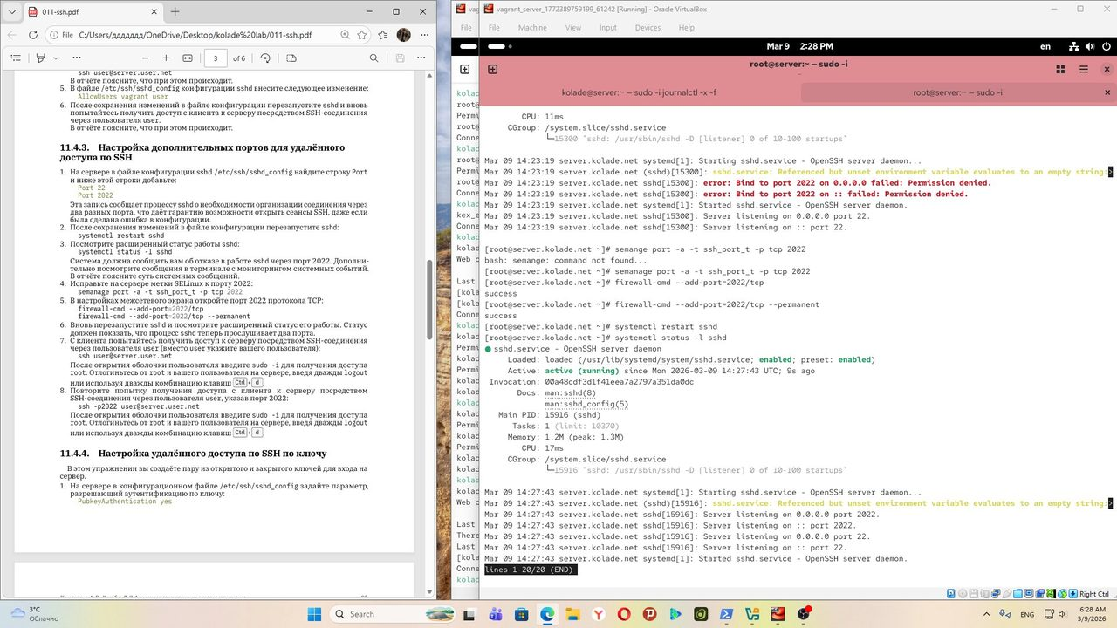
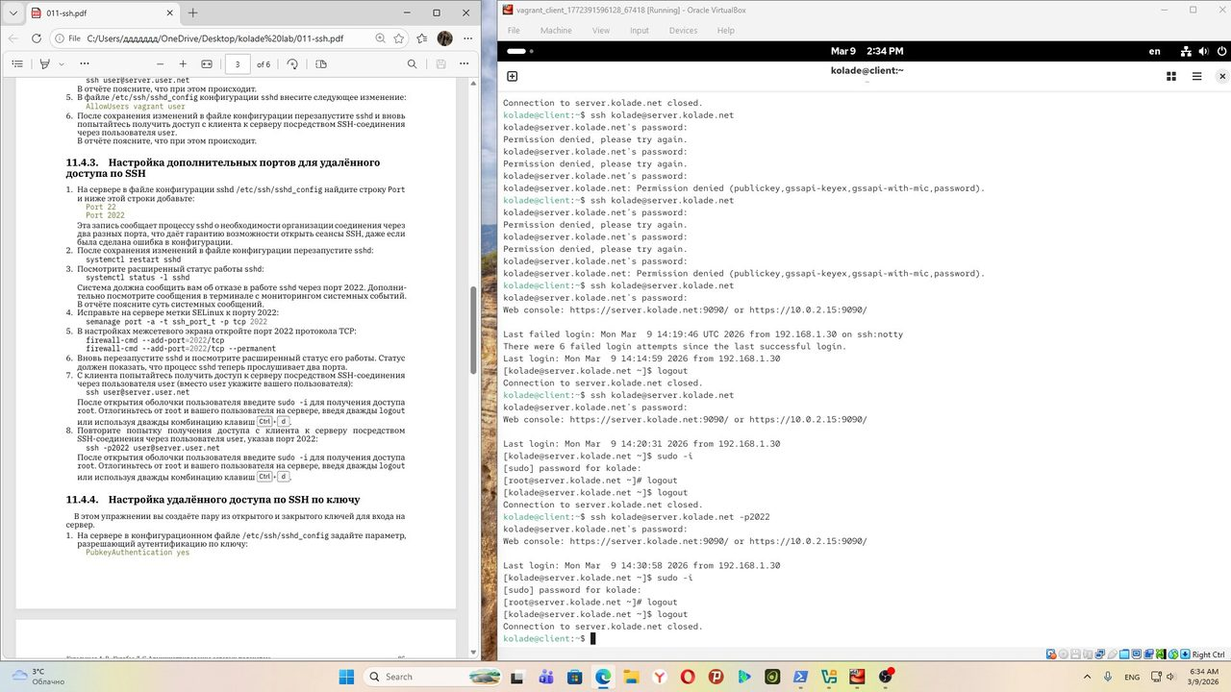
3.3 Исправление SELinux и межсетевого экрана
semanage port -a -t ssh_port_t -p tcp 2022 · firewall-cmd --add-port=2022/tcp
Рис. 11 — semanage, firewall-cmd; sshd теперь слушает 0.0.0.0:22 и 0.0.0.0:2022
Рис. 12 — успешные подключения через порт 22 и порт 2022 (ssh -p2022)
semanage port -a -t ssh_port_t -p tcp 2022 → SELinux разрешён
firewall-cmd --add-port=2022/tcp --permanent → порт открыт в firewalld
Лаб. работа №11 • Настройка SSH-сервера • РУДН
8

Slide 9
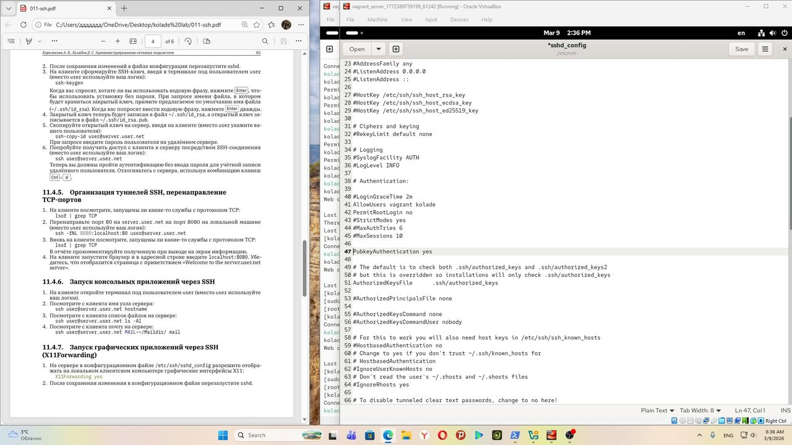
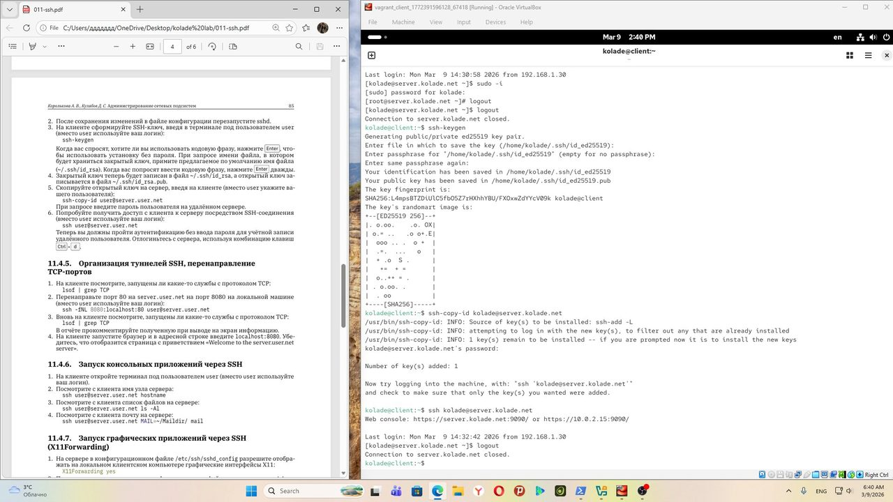
3.4 Аутентификация по ключу SSH (ED25519)
PubkeyAuthentication yes · ssh-keygen · ssh-copy-id · беспарольный вход
Рис. 13 — sshd_config: PubkeyAuthentication yes (строка 47)
Рис. 14 — ssh-keygen (ED25519) + ssh-copy-id на сервер; беспарольный вход подтверждён
ED25519 — современный алгоритм ключевой пары; ssh-copy-id копирует публичный ключ в authorized_keys
Лаб. работа №11 • Настройка SSH-сервера • РУДН
9

Slide 10
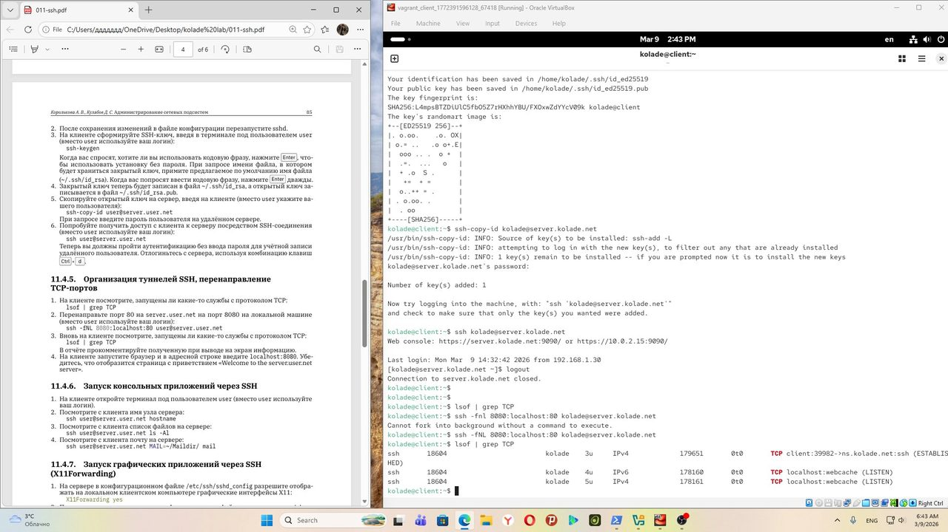
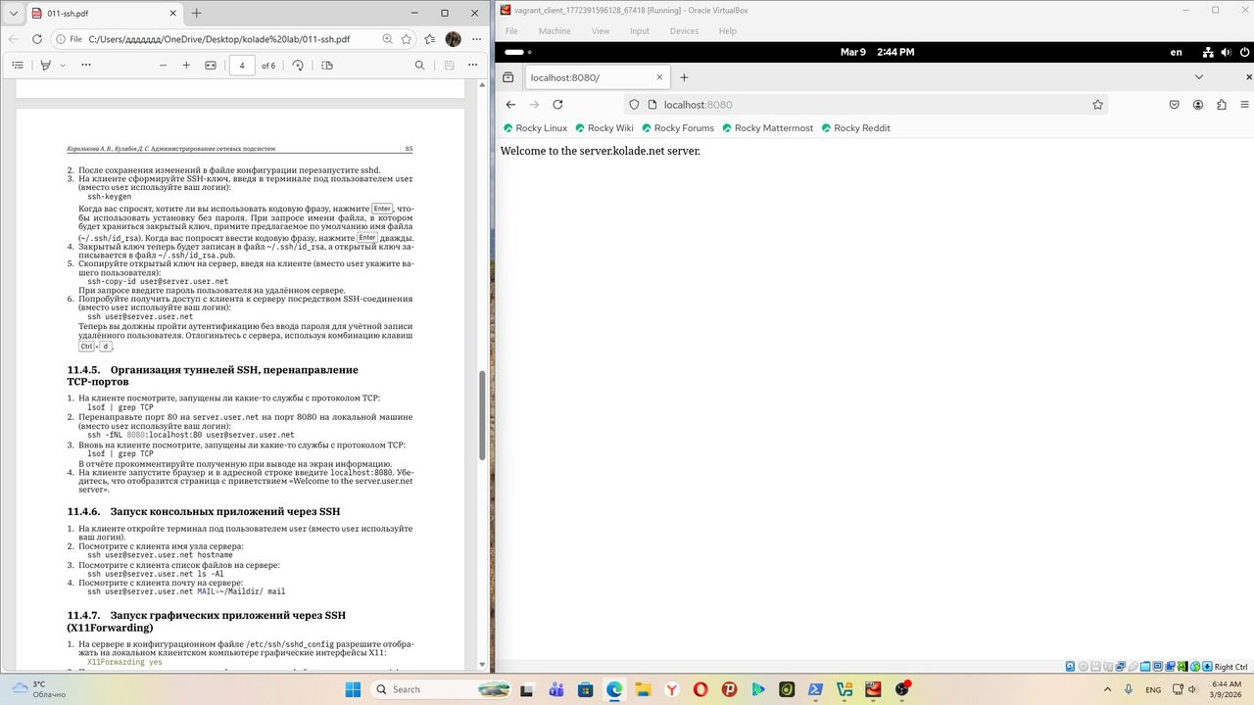
3.5 SSH-туннель: перенаправление порта 8080 → 80
ssh -fNL 8080:localhost:80 kolade@server.kolade.net · браузер подтверждает туннель
Рис. 15 — создание туннеля; lsof подтверждает TCP localhost:8080 (LISTEN)
Рис. 16 — браузер на localhost:8080 отображает приветственную страницу сервера
Флаг -fNL: f=фон, N=без команды, L=локальное перенаправление · туннель проверен в браузере
Лаб. работа №11 • Настройка SSH-сервера • РУДН
10

Slide 11
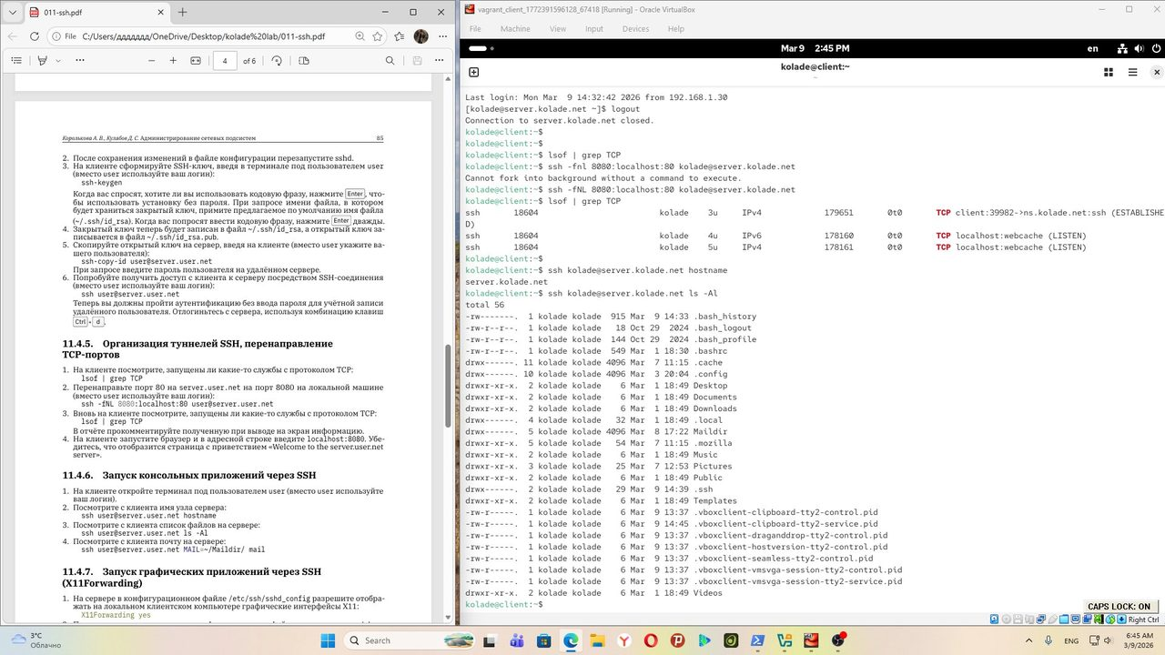
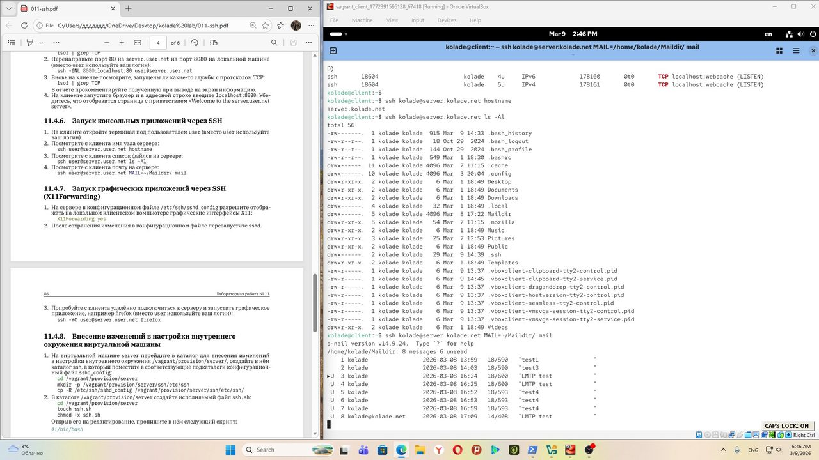
3.6 Выполнение команд удалённо через SSH
ssh hostname · ssh ls -Al · ssh MAIL=~/Maildir/ mail
Рис. 17 — hostname возвращает «server.kolade.net»; ls -Al показывает домашний каталог
Рис. 18 — просмотр почтового ящика на сервере через SSH: 8 писем в ~/Maildir/
Команды передаются как аргументы ssh; вывод возвращается на терминал клиента
Лаб. работа №11 • Настройка SSH-сервера • РУДН
11

Slide 12
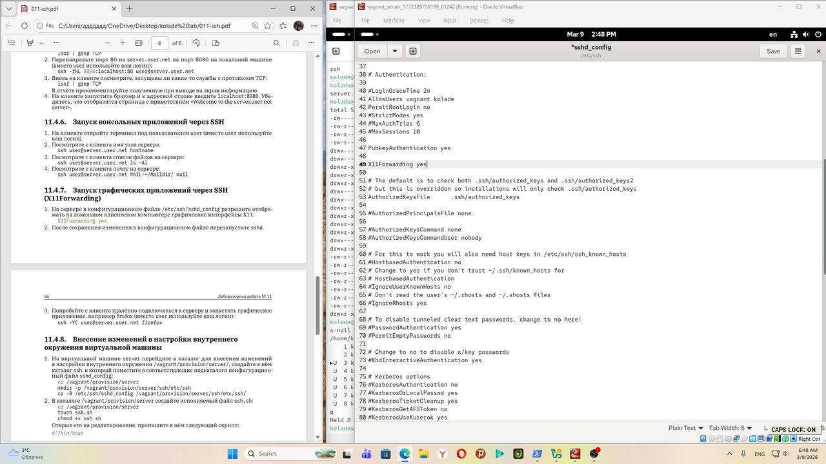
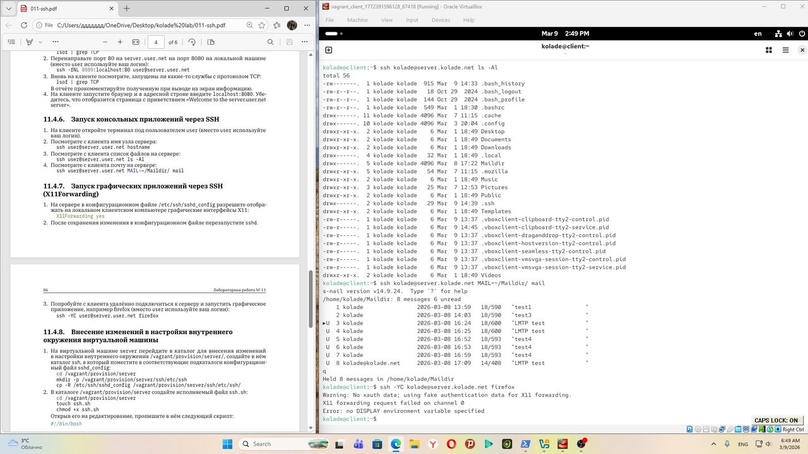
3.7 X11 Forwarding
X11Forwarding yes · ssh -YC · ограничение headless-VM (нет DISPLAY)
Рис. 19 — sshd_config: X11Forwarding yes (строка 49) рядом с PubkeyAuthentication
Рис. 20 — ssh -YC firefox: «No DISPLAY variable» — клиент VM без X-сервера
X11Forwarding настроен корректно; ошибка ожидаема — Vagrant VM работает без графики (headless)
Лаб. работа №11 • Настройка SSH-сервера • РУДН
12

Slide 13
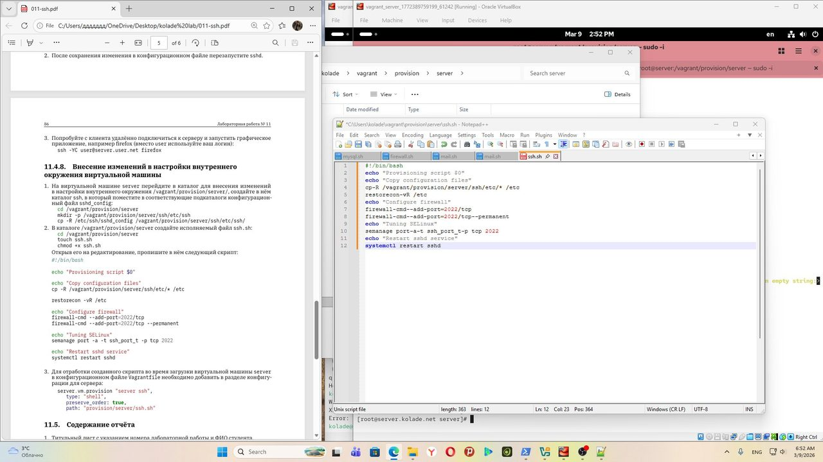
3.8 Скрипт Vagrant: provision/server/ssh.sh
12 строк: копирование конфигов · firewall-cmd · semanage · restart sshd
Содержимое ssh.sh
#!/bin/bash
cp -R /vagrant/provision/
server/ssh/etc/* /etc
restorecon -vR /etc
firewall-cmd \
--add-port=2022/tcp
firewall-cmd \
--add-port=2022/tcp \
--permanent
semanage port -a \
-t ssh_port_t \
-p tcp 2022
systemctl restart sshd
Рис. 21 — ssh.sh в Notepad++: copy config, firewall-cmd, semanage port, systemctl restart sshd
Лаб. работа №11 • Настройка SSH-сервера • РУДН
13

Slide 14
Выводы
1
Запрет root
PermitRootLogin no немедленно блокирует атаки перебора пароля на root.
2
AllowUsers
Только vagrant и kolade могут подключаться; все остальные, включая root, отклоняются.
3
Порт 2022
Требуется метка SELinux (semanage) и правило межсетевого экрана; sshd слушает оба порта.
4
Аутентификация по ключу
Ключевая пара ED25519 создана; беспарольный вход через ssh-copy-id подтверждён.
5
SSH-туннель
ssh -fNL 8080:localhost:80 работает корректно; проверен в браузере.
6
Удалённые команды
hostname, ls -Al, mail выполнены удалённо; вывод вернулся на клиент.
7
X11 Forwarding
Конфигурация применена; ошибка ожидаема — headless-VM не имеет DISPLAY.
8
Скрипт Vagrant
ssh.sh автоматизирует полное усиление защиты SSH при развёртывании сервера.
Лаб. работа №11 • Настройка SSH-сервера • РУДН
14

